Slide 1


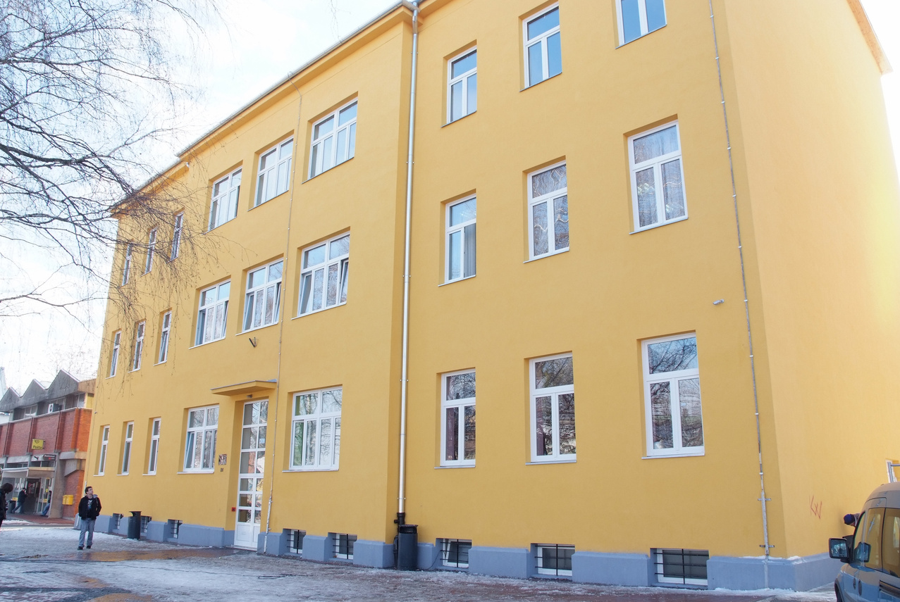

Obrtnička škola Osijek
UPISI 2026.

Slide 2

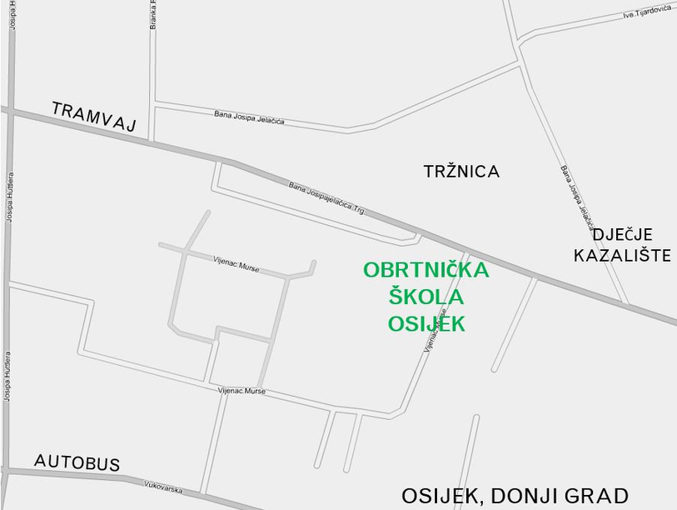

Kako do nas?
  tramvajem
  autobusom
Trg bana J. Jelačića 24
31000 Osijek
Obrtnička škola Osijek

Slide 3
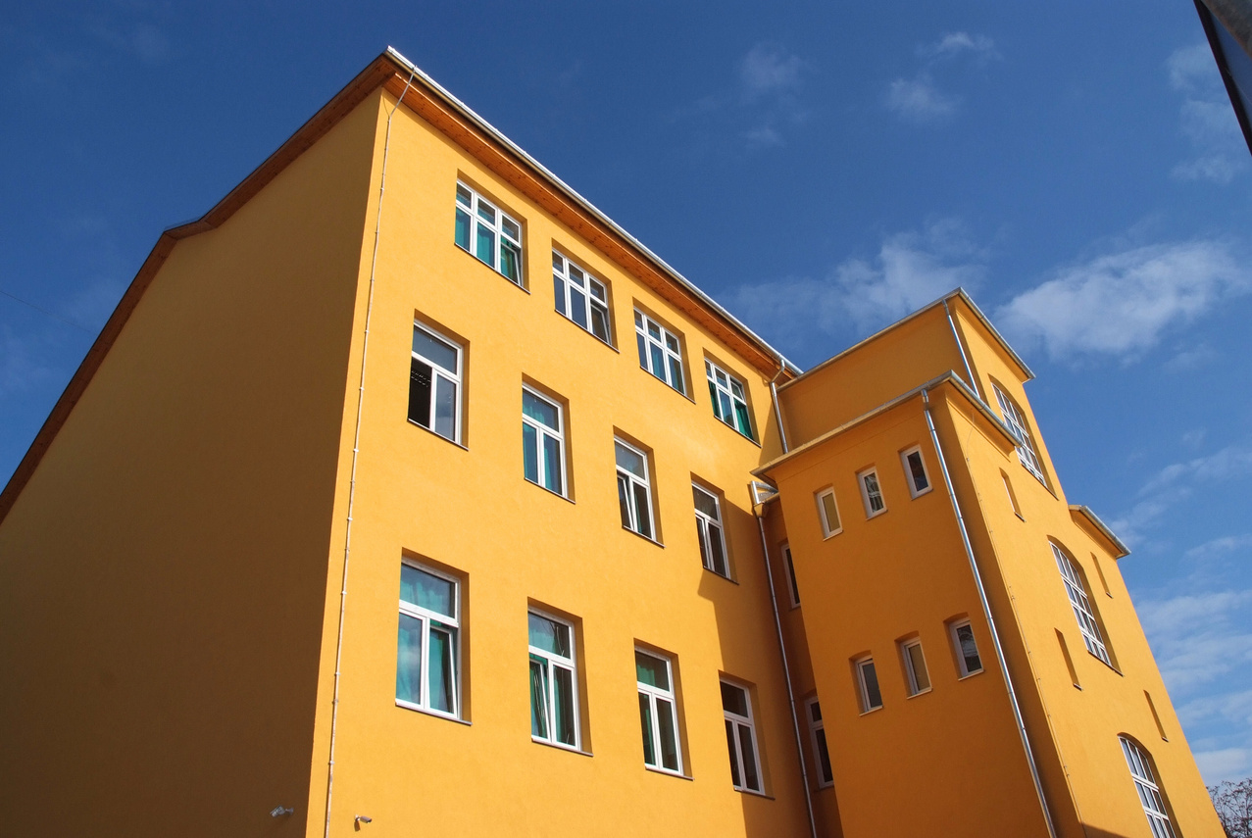
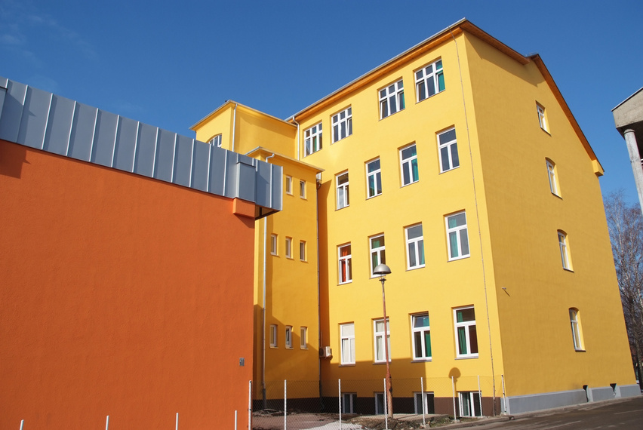
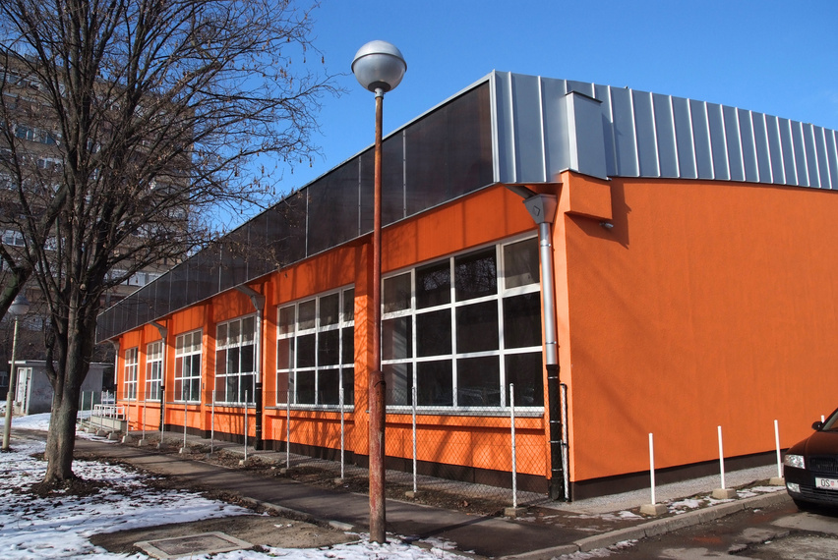
Kako izgleda školovanje u našoj školi?
ŠKOLA
TEORIJSKA NASTAVA
UČENJE TEMELJENO NA RADU (PRAKSA)
  otprilike pola školske godine provodi se u školskim klupama, a pola u obrtničkim radionicama
  školovanje traje 3 godine
  na kraju se polaže završni rad
  teorijska nastava provodi se u školi, svaki drugi tjedan
  nastava se odvija u poslijepodnevnoj smjeni
  učenje temeljeno na radu provodi se u obrtničkoj ili školskoj radionici
  učenik uči i radi uz mentora
Obrtnička škola Osijek

Slide 4

Zanimanja koja obrazujemo u našoj školi
Obrtnička škola Osijek

Slide 5
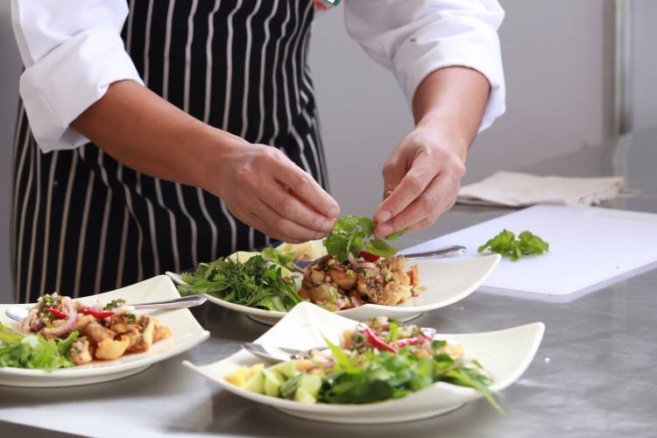

pomoćni
kuhar
Obrtnička škola Osijek

Slide 6
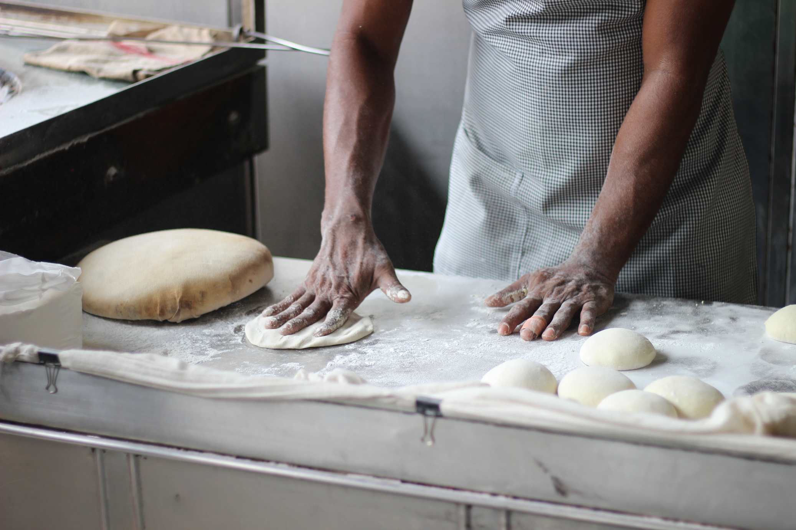
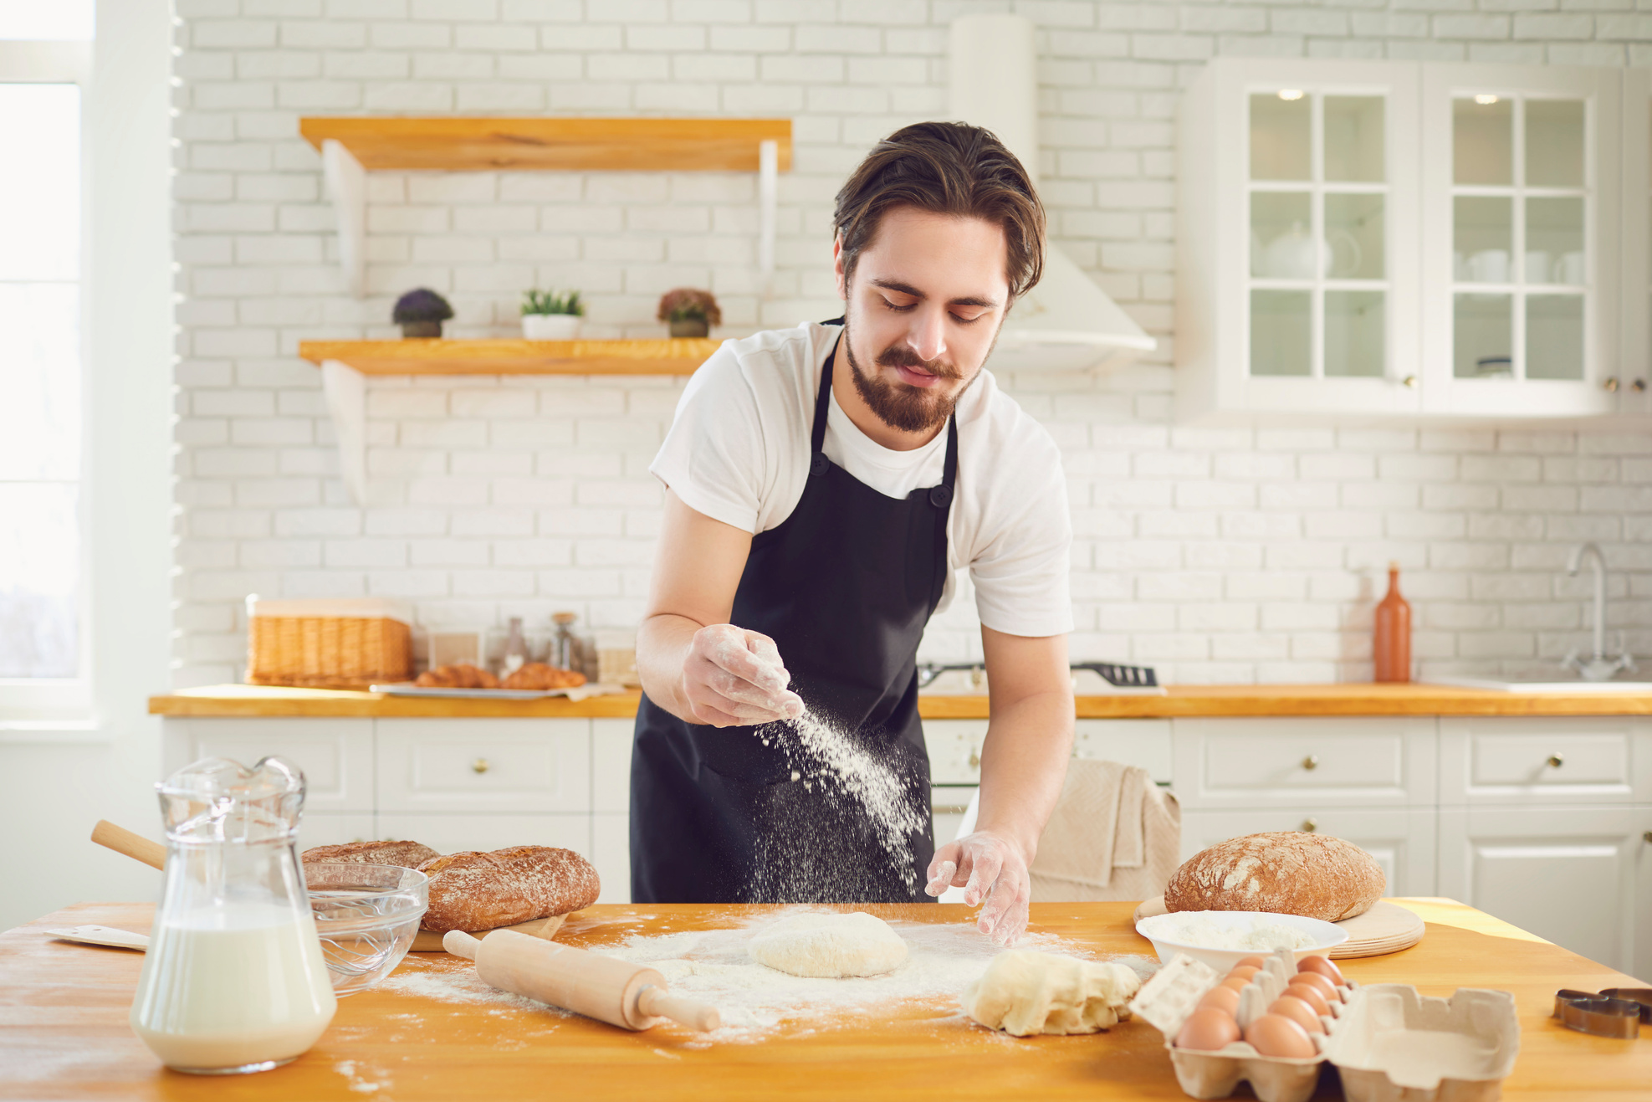


pomoćni
pekar
Obrtnička škola Osijek

Slide 7



pomoćni
krojač
Obrtnička škola Osijek

Slide 8
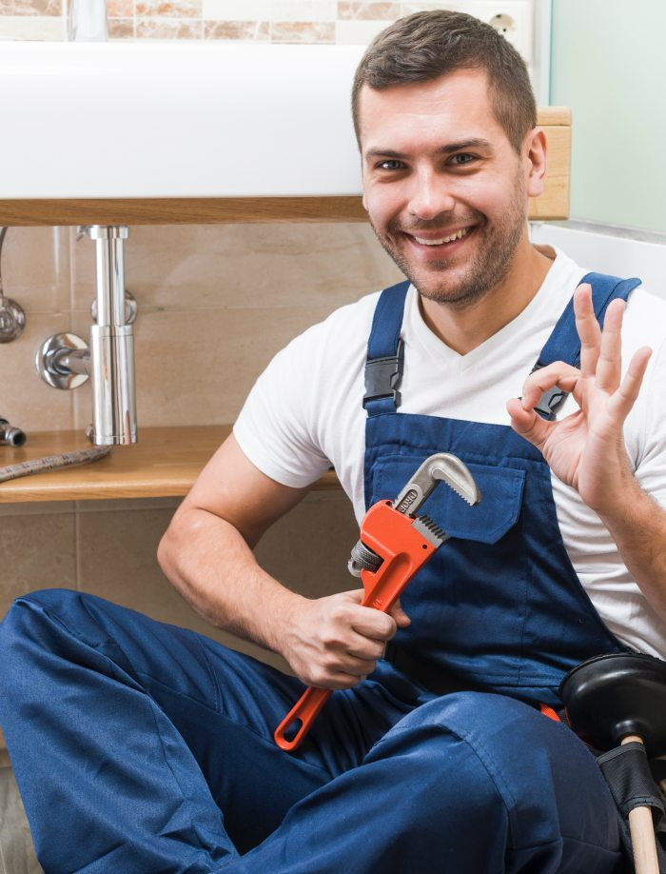
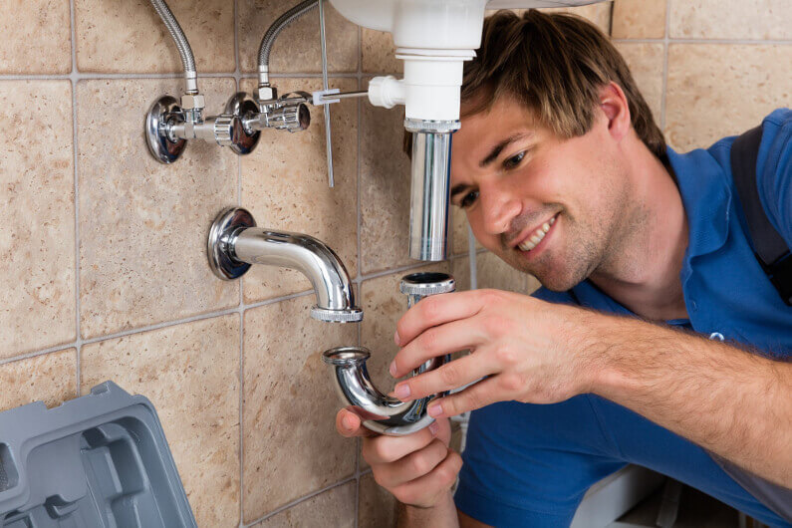

pomoćni
vodoinstalater
Obrtnička škola Osijek

Slide 9
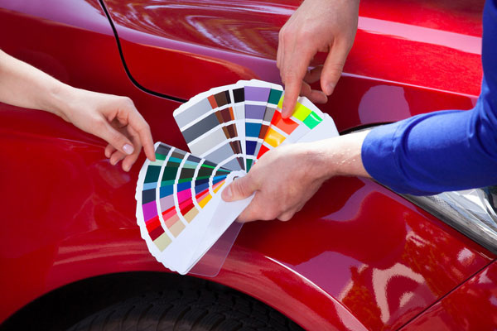
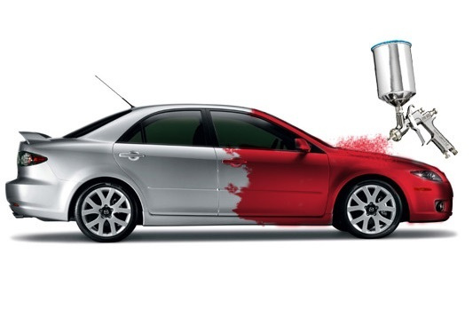
pomoćni autolakirer
Obrtnička škola Osijek

Slide 10



pomoćni cvjećar
Obrtnička škola Osijek

Slide 11

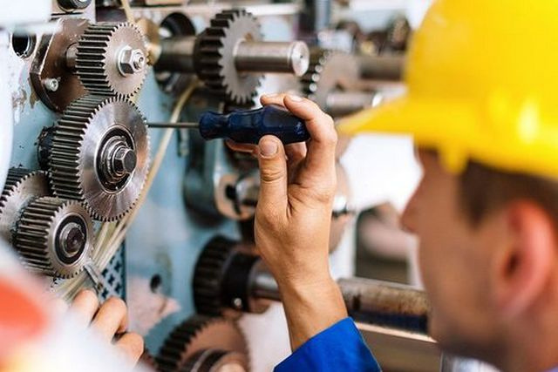
pomoćni
bravar
Obrtnička škola Osijek

Slide 12





Dodatne pogodnosti
Besplatno osiguranje
Besplatna radna
mapa
Učenička zadruga
Besplatni radni
materijali
Obrtnička škola Osijek

Slide 13





Dodatne pogodnosti
Radionice i projekti
Mali broj učenika u razredima
Socijalni pedagog i psiholog
Individualizirani pristup
Obrtnička škola Osijek

Slide 14
Što se uči u našoj školi?
Obrtnička škola Osijek

Slide 15

Predmeti u školi su:
1.RAZRED
2.RAZRED
3.RAZRED
  hrvatski jezik
  politika i gospodarstvo
  tjelesna i zdravstvena kultura
  matematika
  informatika
  čovjek i okolina
  vjeronauk/etika
  domaćinstvo
  engleski
  strukovni moduli
+
+
+
+
+
+
+
+
+
+
+
+
+
+
+
+
+
+
+
+
+
+
+
+
+
+
+
Obrtnička škola Osijek

Slide 16





Učenje temeljeno na radu (praksa)
  pomoćni krojači
  pomoćni vodoinstalateri
  pomoćni bravari
  pomoćni kuhari
učenje temelneno na radu mogu obavljati u školskoj radionici
  pomoćni pekari
  pomoćni cvjećari
  pomoćni autolakireri
učenje temeljeno na radu obavljaju u obrtničkim radionicama
SCHOOL

Slide 17
U školi, osim nastave organiziramo razna događanja...
Obrtnička škola Osijek

Slide 18
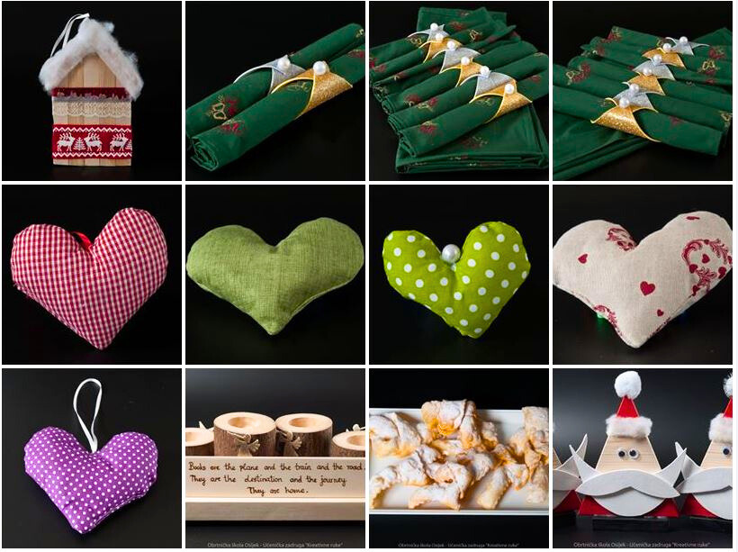

BOŽIĆNI SAJMAM
Na kreativnim radionicama izrađujemo razne predmete
FESTIVAL CVIJEĆA
DANI KRUHA
Obrtnička škola Osijek

Slide 19



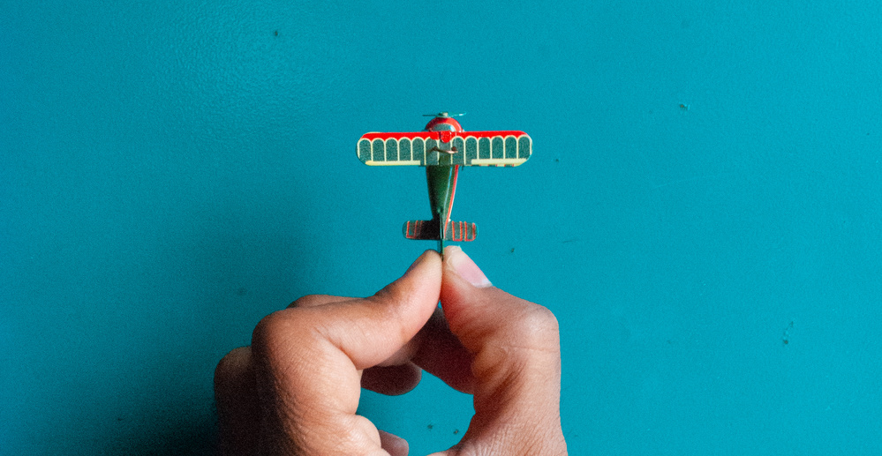
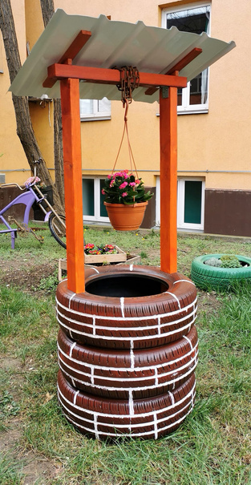
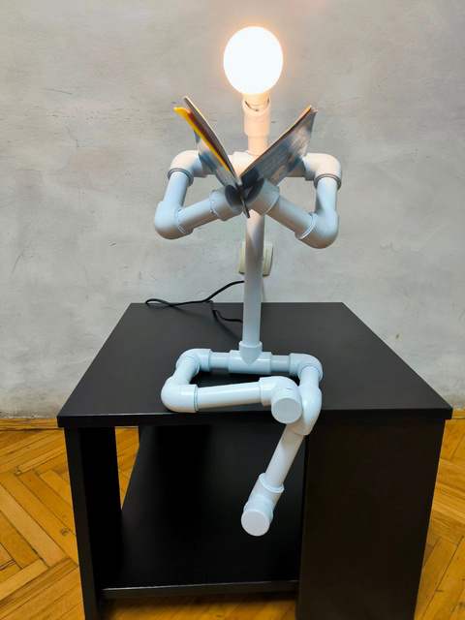

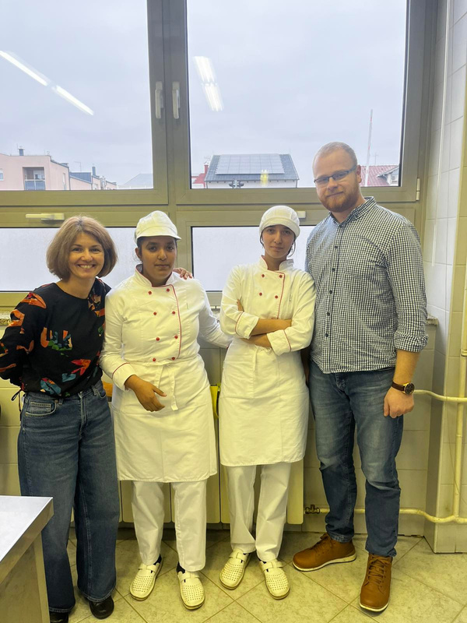
Sudjelujemo na državnim natjecanjima
SMOTRA UČENIČKIH RADOVA
POMOĆNI CVJEĆARI
POMOĆNI KUHARI I SLASTIČARI
Obrtnička škola Osijek

Slide 20
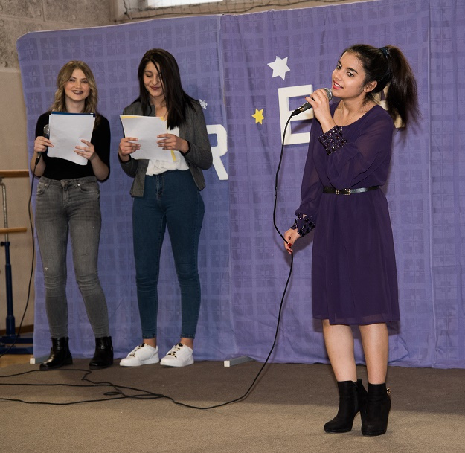
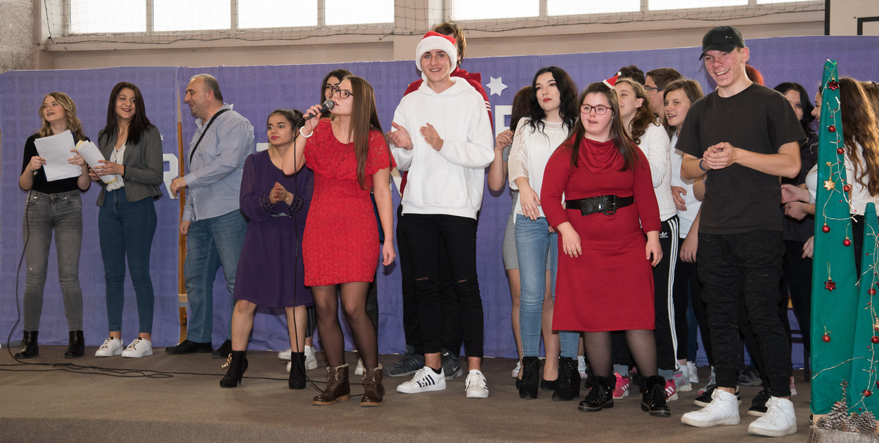
Pripremamo božićnu priredbu na kojoj nastupa dramska skupina te pjevamo, plešemo, recitiramo,...
Obrtnička škola Osijek

Slide 21
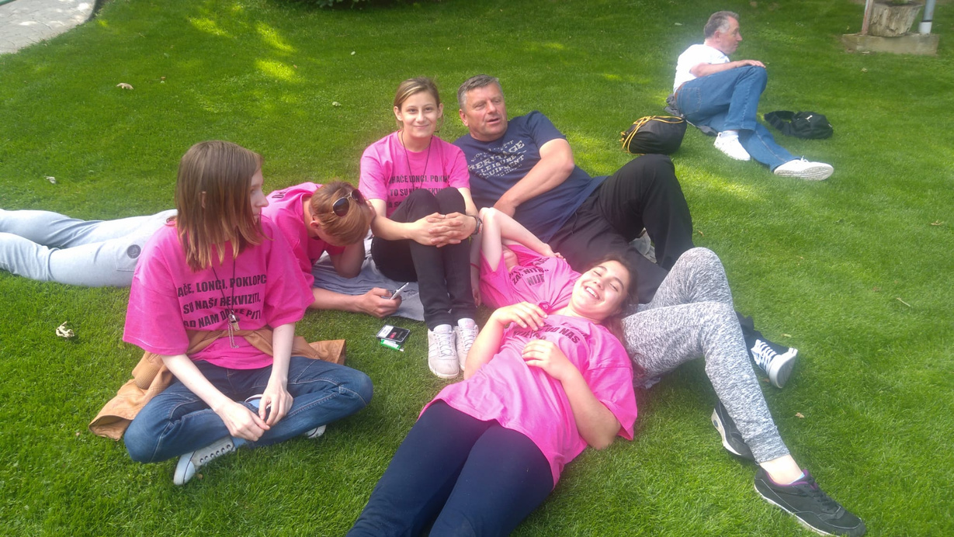
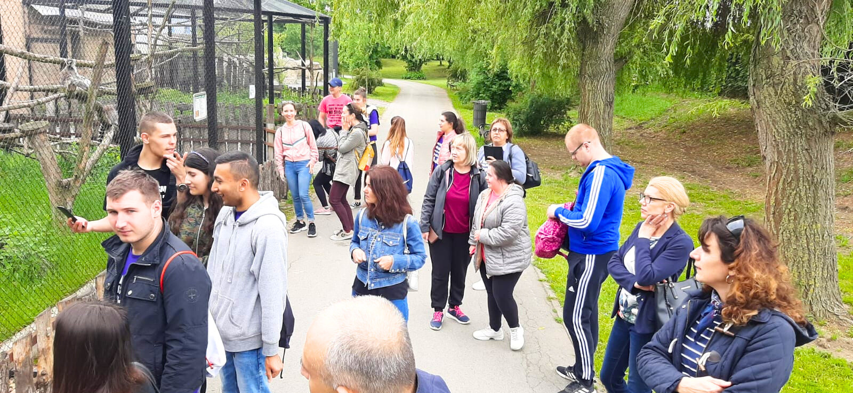

Svake godine s maturantima odlazimo na besplatni jednodnevni izlet
Obrtnička škola Osijek

Slide 22


Organiziramo školska natjecanja u lijepom čitanju, matematici i pjevanju te sudjelujemo na natjecanju Slano i slatko u Bjelovaru
Obrtnička škola Osijek

Slide 23
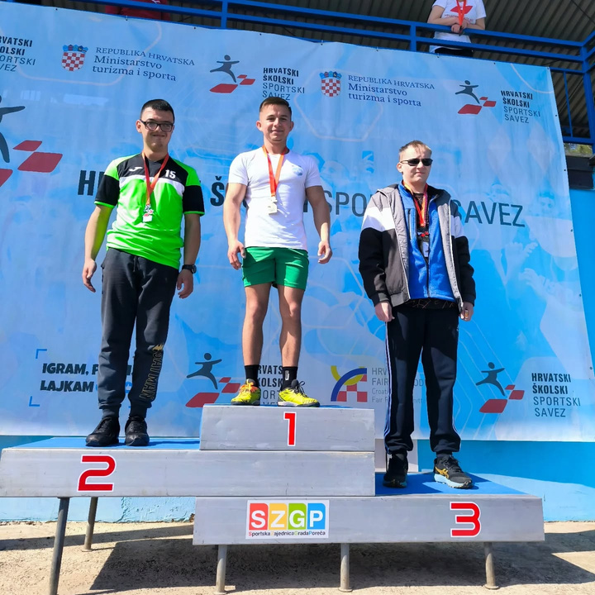
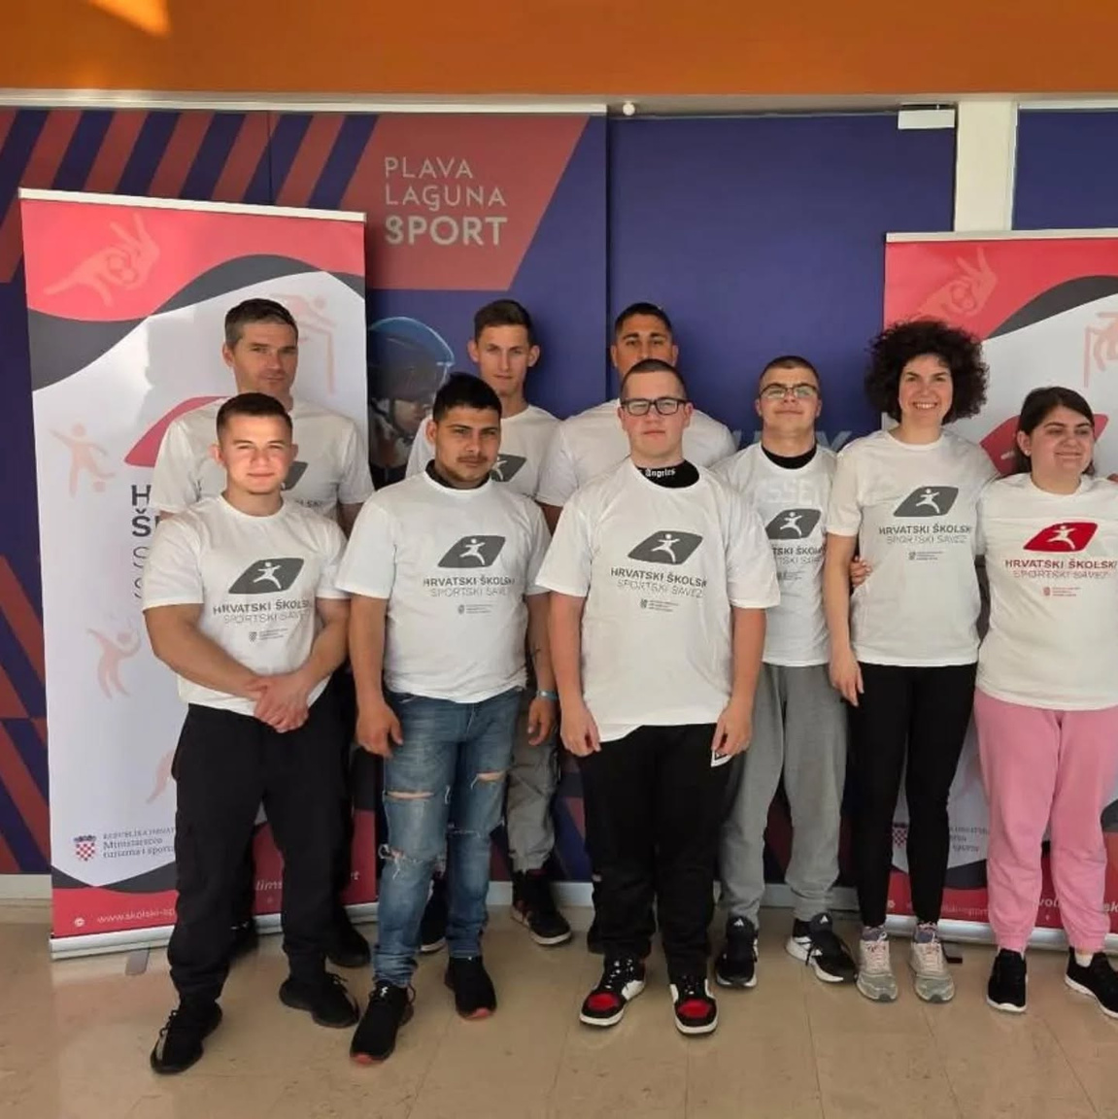
Sudjelujemo na državnom sportskom natjecanju učenika s intelektualnim teškoćama u Poreču
Obrtnička škola Osijek

Slide 24
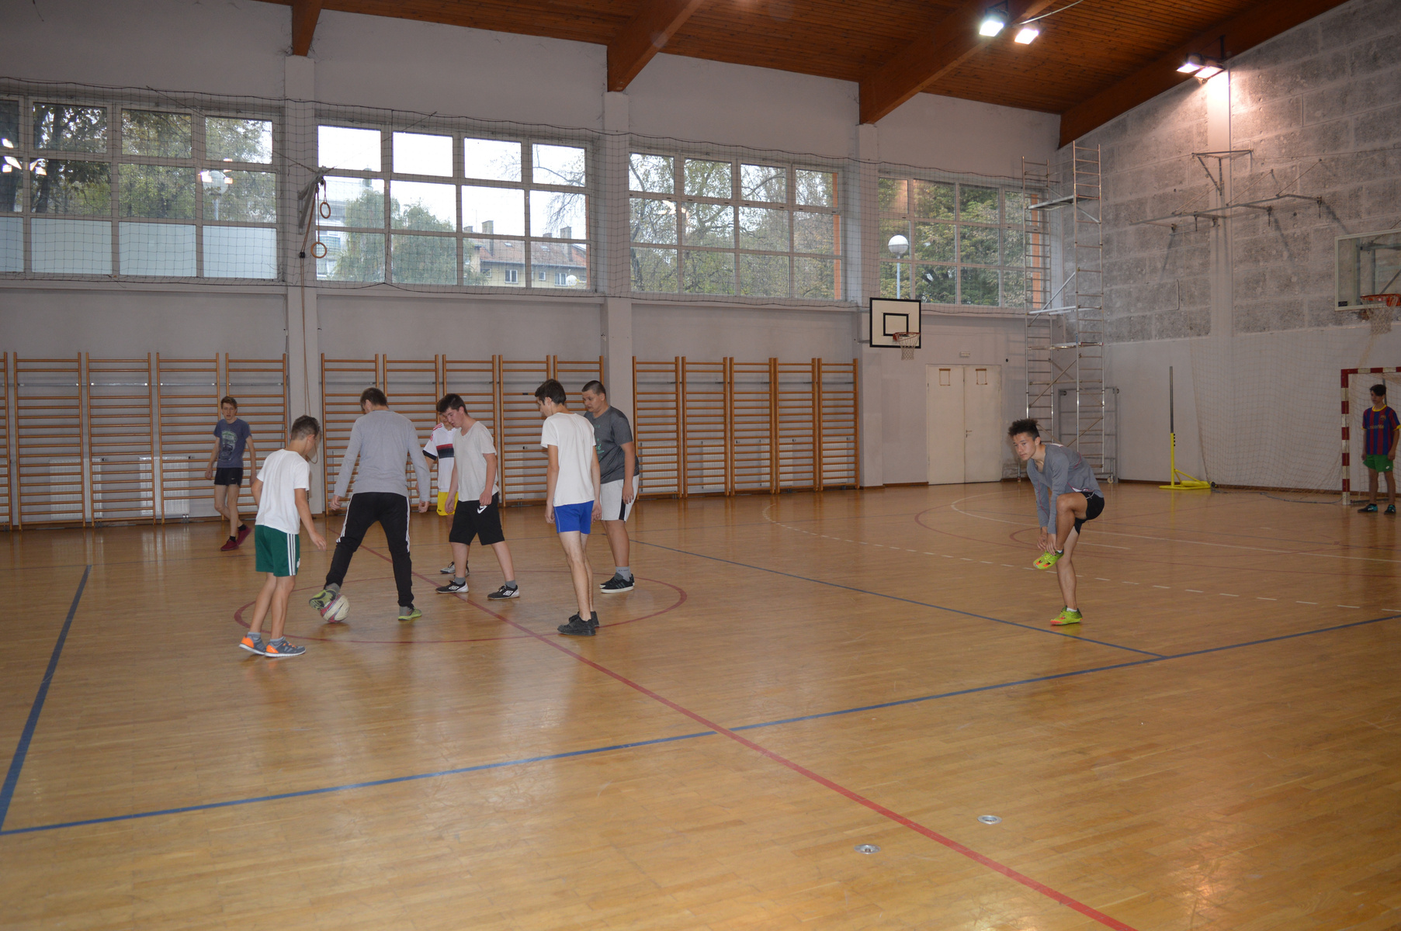
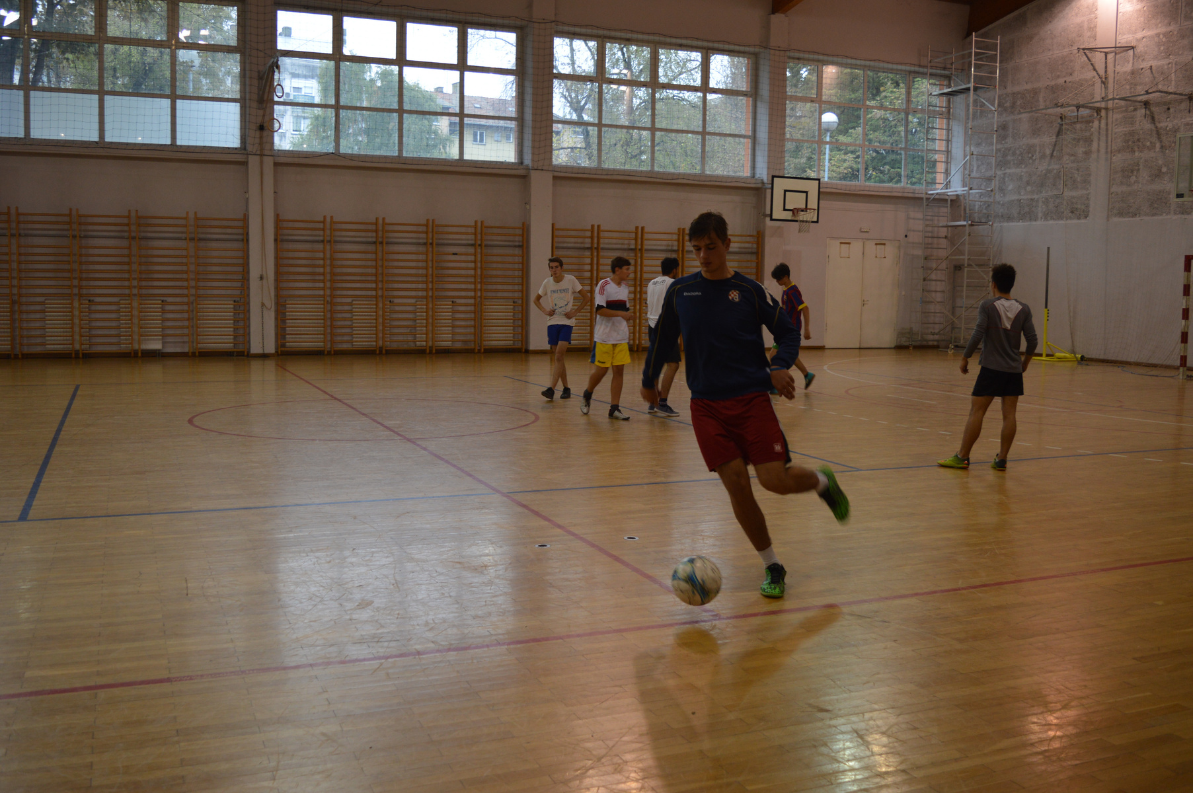

Organiziramo nogometne turnire
Obrtnička škola Osijek

Slide 25
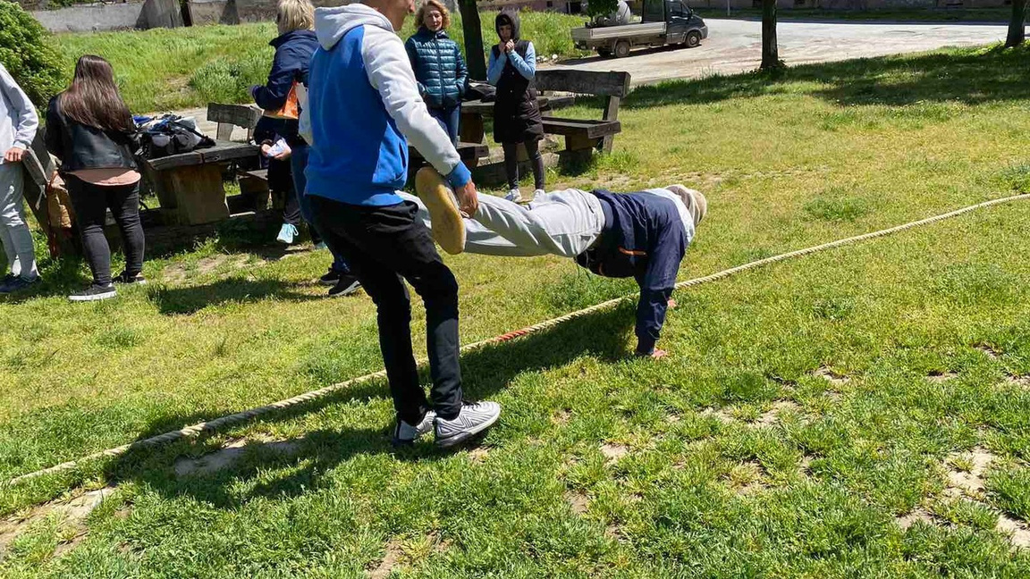

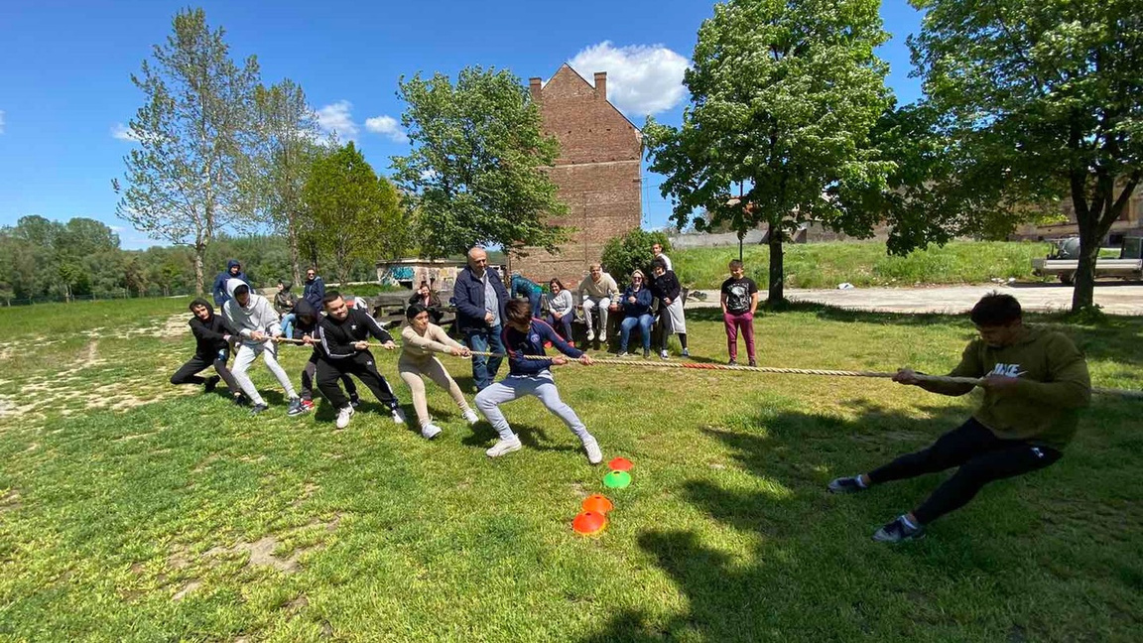
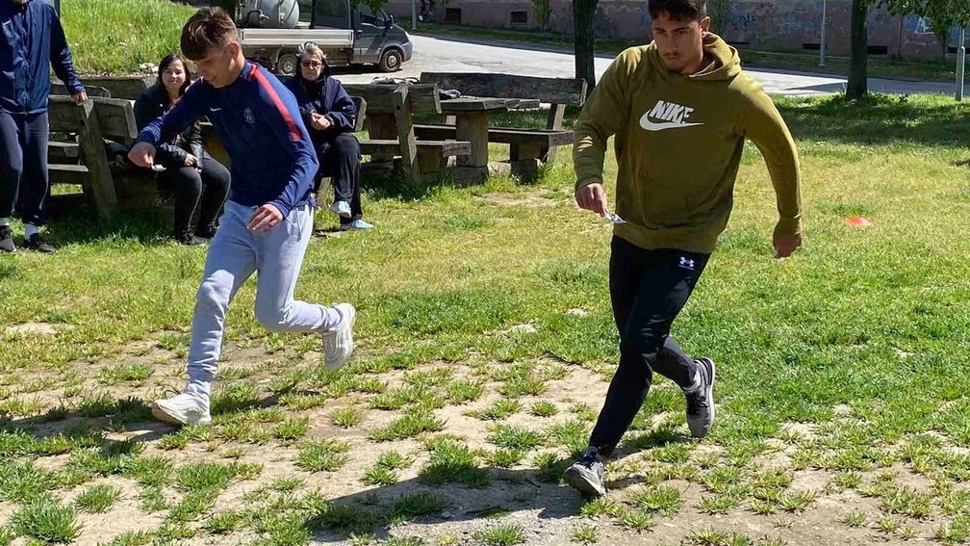
Organiziramo projektne dane
Dan BezVeze

Slide 26
Koraci prilikom upisa u I. razred srednje škole
Obrtnička škola Osijek

Slide 27


Dobivanje stručnog mišljenje Službe za profesionalno usmjeravanje Hrvatskog zavoda za zapošljavanje
Kandidati s teškoćama u razvoju prijavljuju se u županijski upravni odjel te iskazuju svoj odabir s liste prioriteta redom kako bi željeli upisati obrazovne programe
Rangiranje kandidata s teškoćama u razvoju
Dostava potpisanog obrasca o upisu u I. razred srednje škole (upisnice) u srednju školu u koju se učenik upisao
  dolaskom u školu
  elektronskim putem preko portala srednje.e-upisi.hr
Obrtnička škola Osijek

Slide 28


Ako imate pitanja ili trebate pomoć oko upisa, obratite nam se!
Trg bana J. Jelačića 24
Osijek
031 506 150
ured@ss-obrtnicka-os.skole.hr
Obrtnička škola Osijek

Slide 29


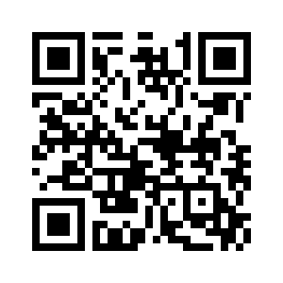
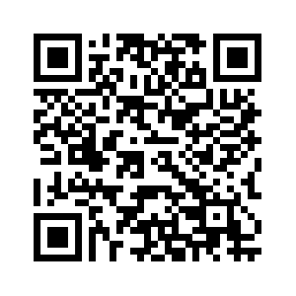
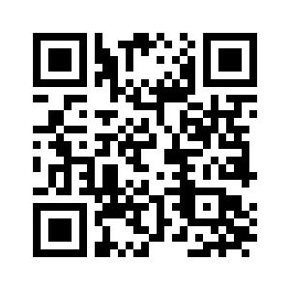

Slide 30
VIDIMO SE NA UPISIMA!
Hvala na pozornosti!
Obrtnička škola Osijek

